Slide 1
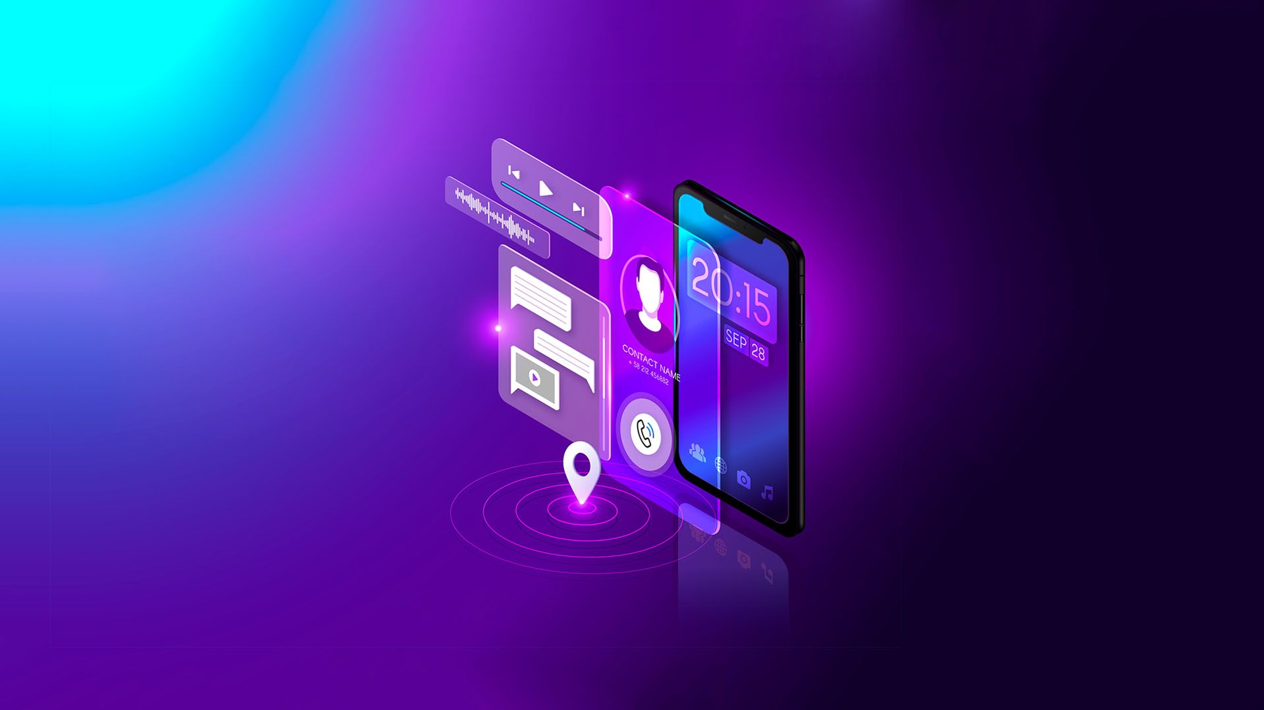

Razvoj mobilnih aplikacija
Bruno Zorić
Preuzimanja aplikacija
Potrošeno na trgovinama aplikacijama
Dnevno po korisniku
Potrošnja na oglašavanje
UČENIČKO PODUZETNIŠTVO
404
230B
$170B
4.8h
$295B

Slide 2

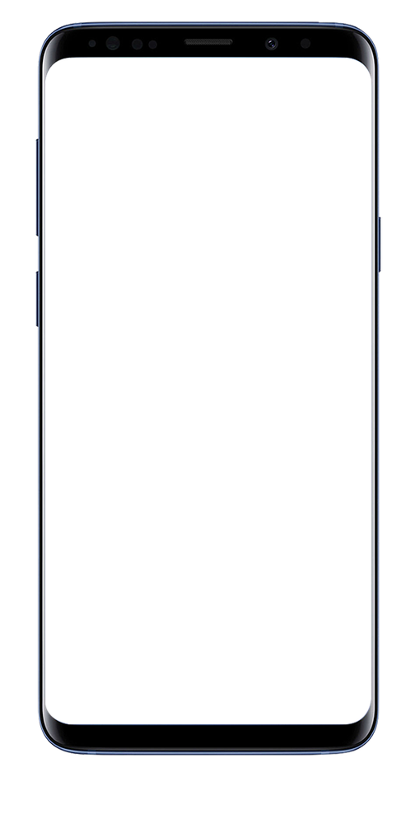
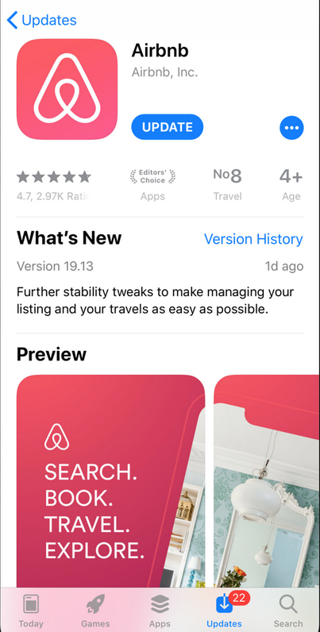
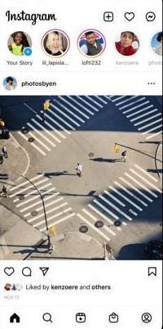
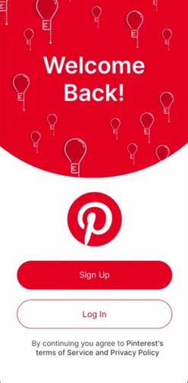
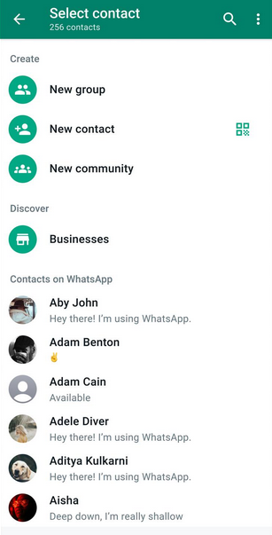
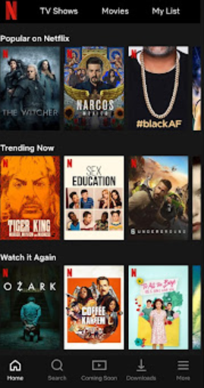
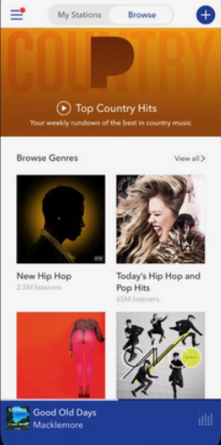
Najuspješniji startupovi. Koristite li neku?
UČENIČKO PODUZETNIŠTVO 404 / FERIT / MATHOS / EFOS

Slide 3
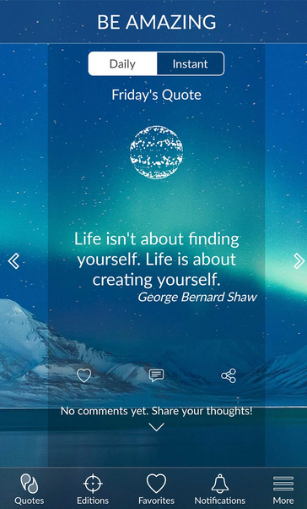
Što ćete
naučiti?
Kako izgleda struktura mobilne aplikacije
Kako kreirati korisničko sučelje
Kako prikazati slike, tekst, rabiti gumbe
Kako raditi sa senzorima
Kako izraditi vlastitu aplikaciju
UČENIČKO PODUZETNIŠTVO 404 / FERIT / MATHOS / EFOS

